Slide 1
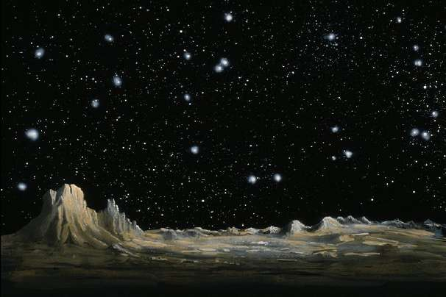
ВСЕЛЕННАЯ,
ИЛИ КОСМОС

Slide 2
Звёздное небо

Slide 3
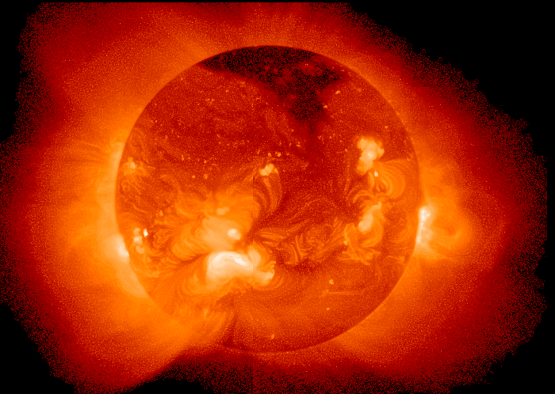
Солнце

Slide 4
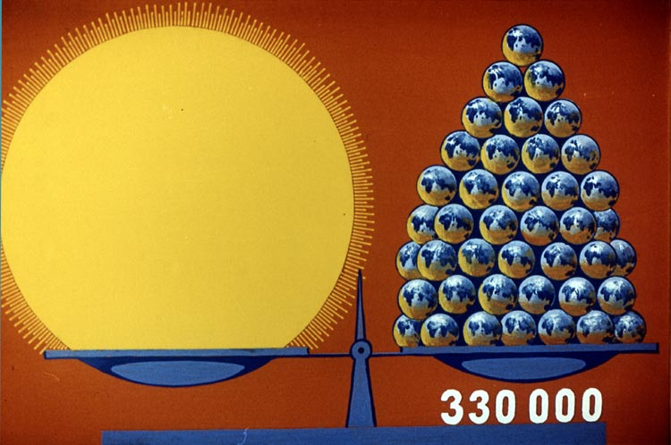
Солнце
Земля

Slide 5
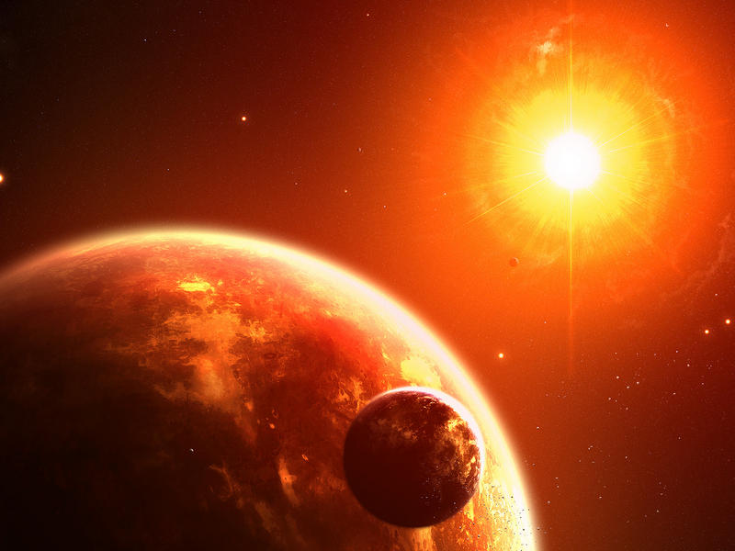
150 млн. км

Slide 6
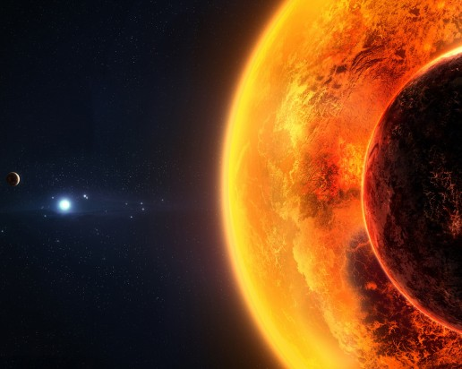
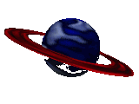
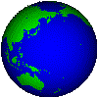
Солнечная система

Slide 7
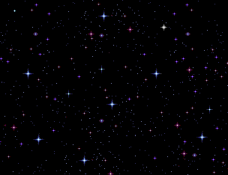
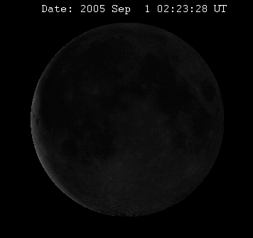
Земля
Луна

Slide 8
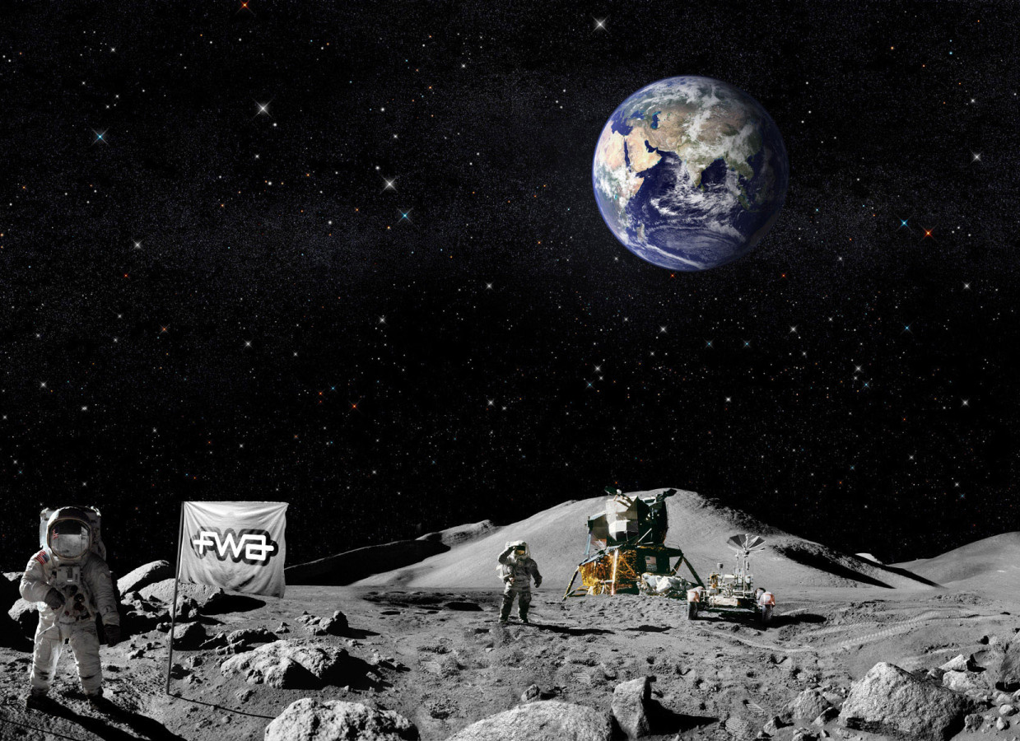
Человек на Луне

Slide 9
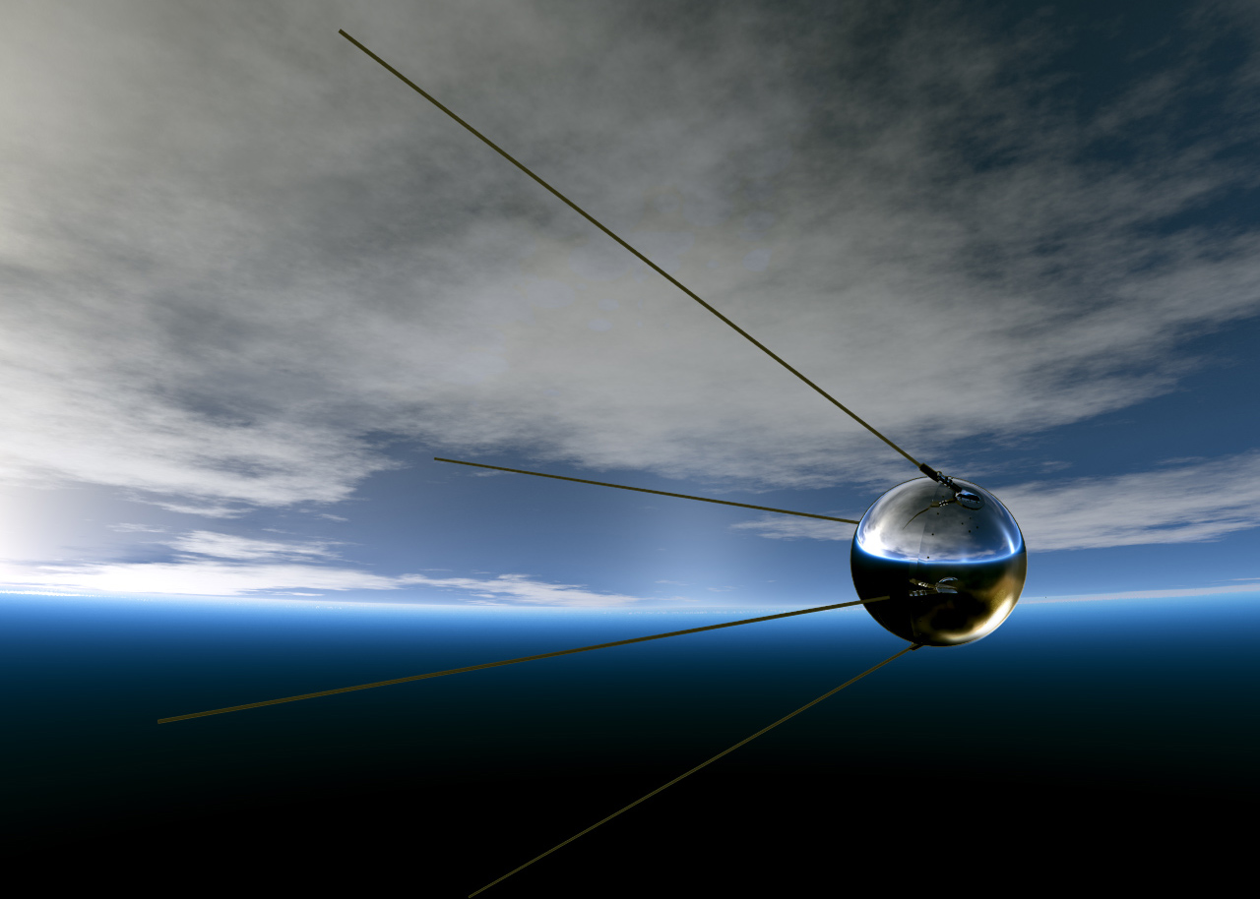
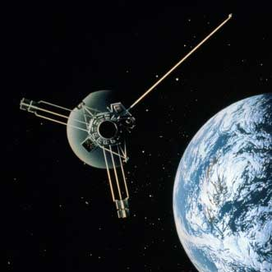
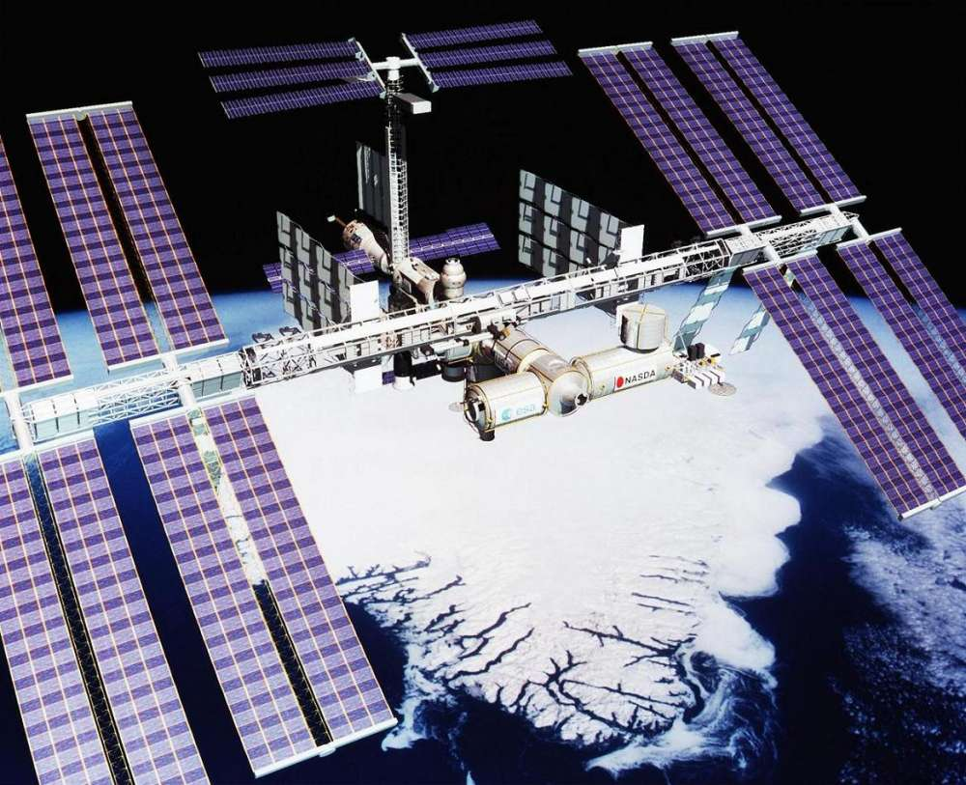
Искусственные спутники Земли
4 октября 1957 г.

Slide 10
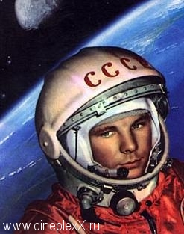
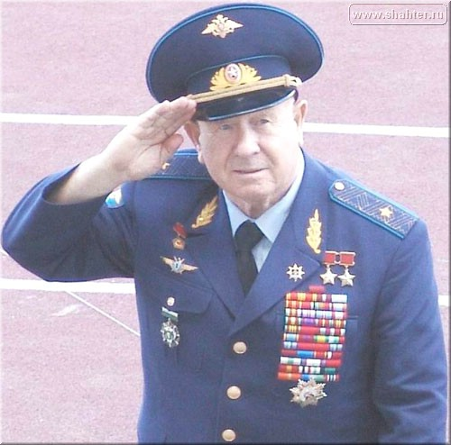
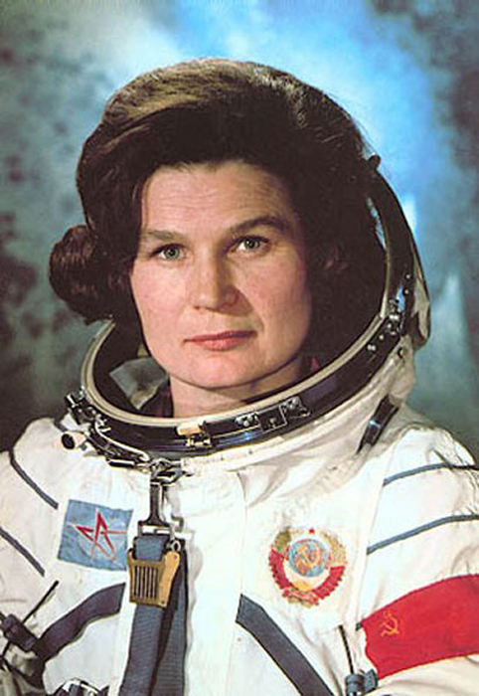
Космонавты России
Ю.А. Гагарин
А.А. Леонов
В.В. Терешкова

Slide 11
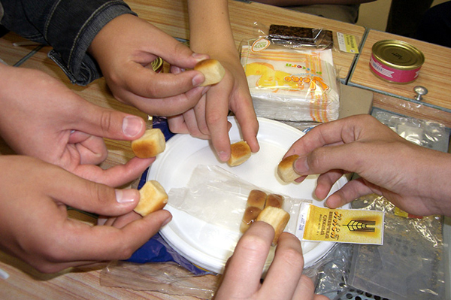
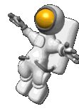
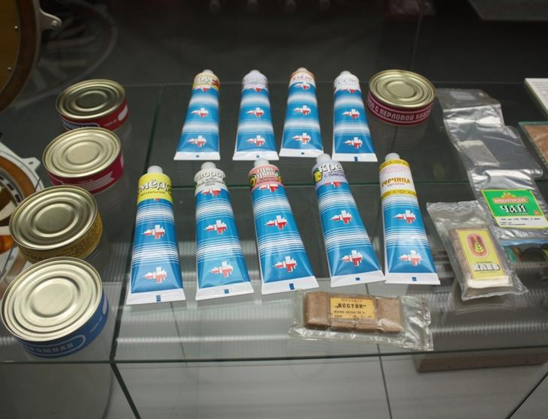

Slide 12
Выбери правильный ответ
1. Назови космическое тело.
а) облако
в) Меркурий
б) самолёт
г) снежинка
2. Мы живём на планете, которая называется:
а) Луна
в) Плутон
б) Марс
г) Земля

Slide 13
Выбери правильный ответ
3. Луна – это:
а) планета
в) естественный спутник Земли
б) звезда
г) искусственный спутник Земли
4. Звезда, вокруг которой вращается наша планета, называется:
а) Вега
в) Полярная
б) Солнце
г) Сириус

Slide 14
СПАСИБО ЗА УРОК!

